Slide 1
МИНИСТЕРСТВО НАУКИ И ВЫСШЕГО ОБРАЗОВАНИЯ РОССИЙСКОЙ ФЕДЕРАЦИИ
Пензенский государственный университет
Ресурсный центр Президентской программы подготовки управленческих кадров ГАОУ ДПО
«Институт регионального развития Пензенской области»
Государствення программа подготовки управленческих кадров для организаций народного хозяйства РФ
Выпускная работа
Разработка информационно-аналитической базы данных, как эффективного инструмента управления производственными процессами
компании «Русмолко»
Автор: Круглов А.Н.
Руководитель: кандидат экономических наук,
профессор Будина В.И.
Пенза 2023

Slide 2
Цель
Разработка информационно-аналитической базы данных, как эффективного инструмента управления производственными процессами компании «Русмолко»
Задачи дипломного проекта
Проанализировать основные производственные процессы и показатели по направлениям бизнеса компании;
Выполнить диагностику проблем, снижающих эффективность деятельности компании по данному направлению;
Определить оптимальное решение информационно-аналитической проблемы;
Составить план проекта «Разработка информационно-аналитической базы данных, как эффективного инструмента управления производственными процессами компании «Русмолко»»
ИАБД

Slide 3
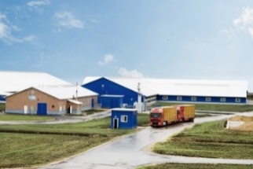
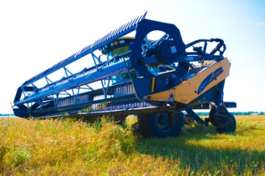
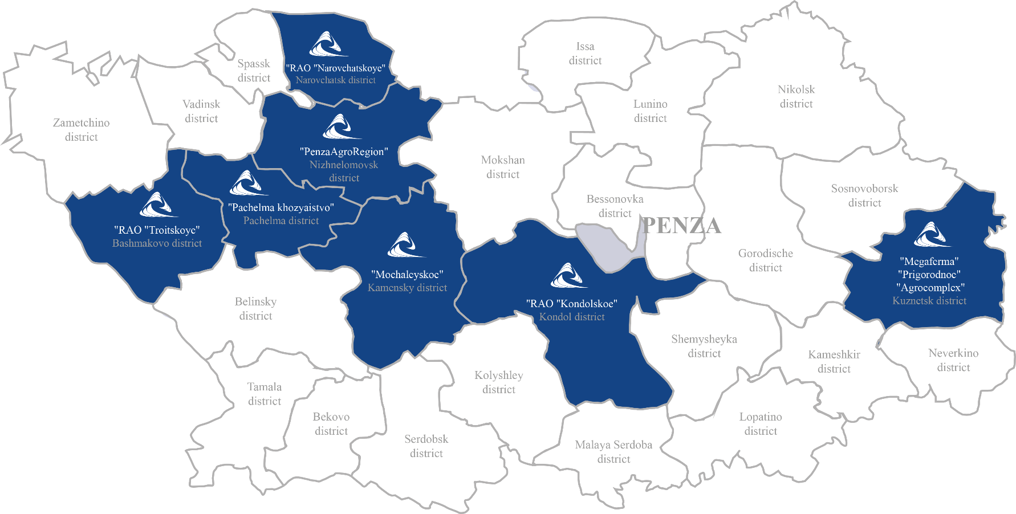
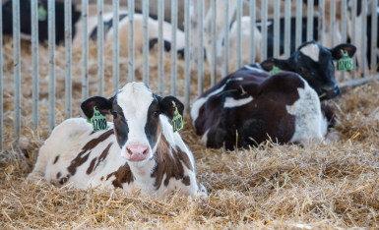
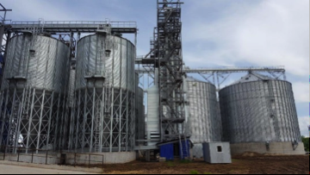
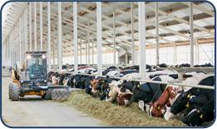
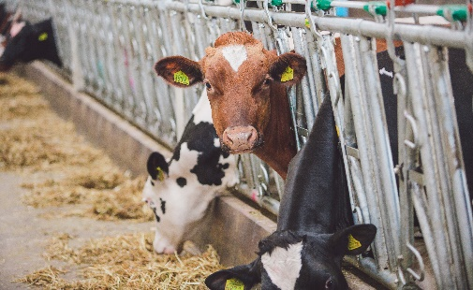
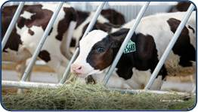
Структура группы компаний РУСМОЛКО
Растениеводство
с. Татарский Канадей - телячья деревня на 3100 телок
с. Потодеево - молочная ферма на 5600 дойных коров
Элеватор
Семенная линия
с. Аршиновка - молочная ферма на 4900 дойных коров
Сердобский район - молочная ферма на 7200 дойных коров
с. Пионер - телячья деревня на 2200 телок

Slide 4
Аналитический центр
Получение данных из автоматизи-рованных систем
Обработка информации
Аналитика
Отчетность
На ежедневном контроле
Более 81 000 Га пахотных земель
Более 31000 голов КРС
Более 600 единиц техники

Slide 5
Схема текущего бизнес-процесса «Производственная аналитика»
Управляющие воздействия
Сложившиеся исторически принципы производственной аналитики
Вход процесса
нормативные производственные показатели
утвержденные производственные протоколы
производственные планы
утвержденные нормы расхода
Бизнес-процесс
«Производственная аналитика»
Аналитическая
отчетность
Ресурсы процесса
автоматизированные системы
персонал аналитического центра

Slide 6
SWOT-анализ
Сильные стороны
Угрозы
Широкое применение в производстве автоматизированных систем
Высокая компетенция аналитиков
Централизация аналитики
Отсутствие влияния заинтересованных лиц на достоверность аналитики
Угроза потери информации
Угроза сбоя автоматизированных систем
Угроза потери функционала ИАБД
S W О T
Недостатки
Возможности
Разрозненная информация из различных источников
Отсутствие автоматизации аналитики
Скорость предоставления аналитической отчетности
Ограниченная доступность аналитической информации
Создание ИАБД
Неограниченный функционал ИАБД
Частичное исключение человеческого фактора

Slide 7
Схема причинно-следственного анализа (Исикавы) проблемы не своевременности принятия управленческих решений
Оборудование и инструментарий
Человек
Использование программы Microsoft Excel для формирования аналитических отчетов
Человеческий фактор оказывает влияние на точность информации
Отсутствие автоматизации аналитики
Скорость предоставления информации зависит от производительности сотрудников
Стабильность работы автоматизированных систем
Человеческий фактор влияет на сохранность архивной информации
Несвоевременность принятия управленческих решений
Многократная передача информации
Сложность обработки больших массивов данных
Отсутствие стандартов аналитики
Нет инновационных решений в процессе
Большое количество источников информации
Низкая эффективность обработки информации
Изменчивость производства
Сложность с доступом к данным
Различные методы и подходы в аналитике
Трудоемкость процесса
Среда
Входные данные для аналитики
Технология и методы

Slide 8
Схема новой структуры бизнес-процессов производственной аналитики
Управленческие воздействия
топ менеджмент
Управленческие воздействия
производственные регламенты
бюджетные показатели
стандарты и регламенты аналитики
Формирование и принятие управленческих решений
Ресурсы процесса
менеджеры
специалисты профильных подразделений
консультанты
Вход процесса
данные из автоматизирован-ных систем
производственные отчеты и сводки
Вход процесса
Выход процесса
Своевременные, эффективные управленческие решения
Формирование аналитической отчетности
Выход процесса
Аналитическая отчетность
Управленческие воздействия
Информационно-аналитическая база данных
целевые производственные и технические показатели
изменения производственных планов
внешние факторы
Ресурсы процесса
Автоматизированные системы:
DairyComp
SmartDairy
DTM
FW
Heatime
GlobalVision
CropwiseOperations
1C
TRASSIR
Контроль производственных процессов
Ресурсы процесса
Менеджеры
Специалисты профильных подразделений
Единая информационно-аналитическая база данных
Полная интеграция с производственными автоматизированными системами и бухгалтерским учетом

Slide 9
Основные этапы работ
Этап настройки
бизнес – процесса
«Производственная аналитика»
Разработка
технического задания
5
2
3
4
Заключительный
этап
1
Подготовительный
этап
Этап разработки и
внедрения ИАБД

Slide 10
Матрица ответственности
№ п/п | Структуры Должностные лица Задачи | Заместитель генерального директора | Начальник аналитического центра | Аналитик по напр. растениеводство | Аналитик по напр. Животноводство | Гл. экономист | Программист-разработчик | Программист | 1С -программист | Системный администратор | Гл. зоотехник | Гл. ветврач | Гл. технолог | Гл. агроном | Сотрудник отдела кадров
1 | Подготовительный этап | Н | О | И/К | И/К | К | И/К | И/К | - | - | К | К | К | К
2 | Разработка технического задания | Н | О | И | И | К | К | К | - | - | К | К | К | К
3 | Этап разработки/внедрения ИАБД | Н | О | К/И | К/И | К | И/К | И/К | К | И/К | К | К | К | К
4 | Этап настройки бизнес-процесса «Производственная аналитика» | Н | О | И | И | К | И | - | - | - | К | К | К | К
5 | Заключительный этап | Н | О | К/И | К/И | К/И | И | И | - | - | К/И | К/И | К/И | К/И | И
О – ответственный, И – исполнитель, К – консультант, Н - наблюдатель

Slide 11
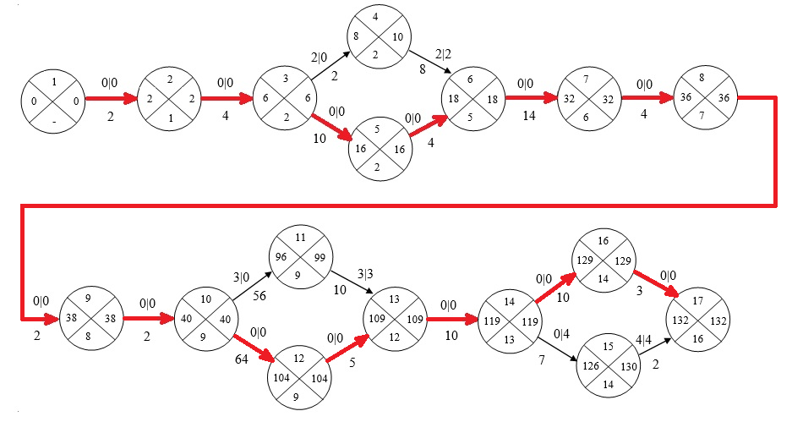
Сетевой график
Общая продолжительность работ 132 дня

Slide 12
Структура затрат проекта
Общий бюджет проекта 1 326 518 рублей

Slide 13
Критерии оценки эффективности проекта
Качественные критерии: | Количественные критерии:
повышение эффективности управления, связанное с максимально оперативным получение аналитических отчетов | сокращение издержек за счет оптимального использования рабочего времени управленческого персонала
обеспечение прозрачности управления за счет доступности информации в любое время в любом месте | сокращение финансовых потерь за счет своевременного выявления, предотвращения нарушений/отклонений, рисковых событий
повышение качества продукции за счет своевременного влияния на текущие производственных процессы, своевременности выявления отклонений/нарушений | получение дополнительной прибыли за счет правильности, оптимальности выполнения производственных процессов
рост производительности за счет применения автоматизации аналитики и исключения большого количества ручного труда специалистов аналитического центра, специалистов профильных подразделений | сокращение издержек за счет наиболее эффективного использования материальных ресурсов компании

Slide 14
Расчет экономической эффективности
Экономический эффект по направлению "Животноводство"
118 500 000 руб. в год
Затраты на внедрение
1 326 520 руб.
Прибыль от эффекта внедрения ИАБД по основным показателям
142 400 000 руб. в год
Ожидаемая экономическая эффективность
141 073 480 руб. в год
Экономический эффект по направлению "Растениеводство "
22 800 000 руб. в год
Горюче-смазочные материалы
1 100 000 руб. в год

Slide 15
Анализ рисков проекта
Умеренные
Риск неконтролируемой многозадачности программиста-разработчика и программиста
Ключевой сотрудник заболел, уволился
Невозможность ответственных лиц выделить необходимое время для работы над проектом
Низкие
Изменение стратегии автоматизации в связи с изменением алгоритма получения данных
Риск низкой вовлеченности сотрудников/сопротивление переменам
Отсутствие компетентных лиц по отдельным процессам

Slide 16
Информационно-аналитическая база данных, как эффективный инструмент управления производственными процессами компании «Русмолко»
DairyComp
SmartDairy
DTM
FW
Heatime
GlobalVision
Cropwise Operation
1C
TRASSIR
Managers
IADB
Report
Analytical Center
Control
Farm
Report
Control
Report

Slide 17
Благодарю за внимание!
Презентацию подготовил
Круглов Андрей Николаевич
Мобильный телефон: +7(937)914-35-40
Рабочий телефон: +7(8412)205-345
E-mail: a.kruglov@rusmolco.com

